Slide 1
接口

Slide 2
主要内容
什么是接口
接口的定义
接口的实现
接口类型
应用举例

Slide 3
什么是接口
定义：接口就是方法定义（没有方法的实现）和常量值的集合 。
public interface Sleeper {
public void wakeUp();
public void beep();
public long ONE_SECOND = 1000;
public long ONE_MINUTE = 60000;
}

Slide 4
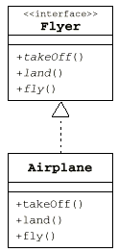
什么是接口
能否使用抽象类来替代接口？
多继承问题
使用接口中方法和常数的类是否一定与它有继承关系。

Slide 5
什么是接口
3. 接口是否能看成多重继承呢？
接口虽然能完成多重继承的相似功能，但是完全不同的:
一个类仅仅继承接口中的常量。
一个类不能继承接口中的方法。
接口继承独立于类的继承。执行相同接口的类，不一定在类继承上相关。

Slide 6
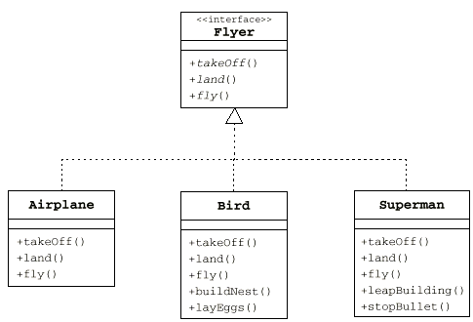
例子：

Slide 7
接口的主要用处
通过接口可以实现不相关类的相同行为，而不需要考虑这些类之间的层次关系。
通过接口可以声明多个类需要实现的方法。
通过接口可以了解对象的交互界面，而不需了解对象所对应的类。

Slide 8
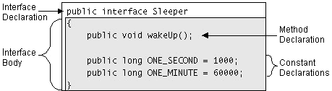
接口的定义
接口的定义包括接口声明和接口体两部分：

Slide 9
接口声明
[public] interface interfaceName [extends listOfSuperInterface]{
……
}
说明：
其中public指明任意类均可以使用这个接口，缺省情况下，只有与该接口定义在同一个包中的类才可以访问这个接口。
extends 子句与类声明中的extends子句基本相同，不同的是一个接口可以有多个父接口，用逗号隔开，子接口继承父接口中所有的常量和方法。

Slide 10
接口体
常量定义的格式为： type NAME = value;
方法定义的格式为： returnType methodName ( [paramlist] )；
说明：
在接口中定义的常量具有public, final ,static的属性。
方法定义没有方法体，且用分号(;)结尾。
在接口中声明的方法具有public 和abstract属性。
如果在子接口中定义了和父接口同名的常量或相同的方法，则父接口中的常量被隐藏，方法被重写。

Slide 11
例如：
interface Collection {
int MAX_NUM=100;
void add (Object obj);
void delete (Object obj);
Object find (Object obj);
int currentCount ( );
}
这个接口可以由队列、堆栈、链表等类来实现

Slide 12
接口的实现
在使用接口的类体中可以使用：
接口中定义的常量
必须实现接口中定义的所有方法。
在类中实现接口所定义的方法时，方法的声明必须与接口中所定义的完全一致。
一个类可以实现多个接口，在implements子句中用逗号分隔。

Slide 13
接口的实现
例子：
public class Airplane implements Flyer {
public void takeOff() {
...
}
public void land() {
...
}
public void fly() {
...
}
}
public interface Flyer {
public void takeOff();
public void land();
public void fly();
}

Slide 14
接口的类型
接口可以作为一种引用类型来使用，所以可以象其它类型的一样使用。
例如：假如Sleeper 是接口
private Sleeper[] sleepers = new Sleeper[MAX_CAPACITY];
private boolean letMeSleepFor(Sleeper theSleeper, int time) {
. . .
}

Slide 15
接口的类型
说明：
任何实现该接口的类的实例都可以存储在该接口类型的变量中，通过这些变量可以访问类所实现的接口中的方法。Java运行时系统动态地确定该使用哪个类中的方法。
把接口作为一种数据类型可以不需要了解对象所对应的具体的类，而着重于它的交互界面

Slide 16
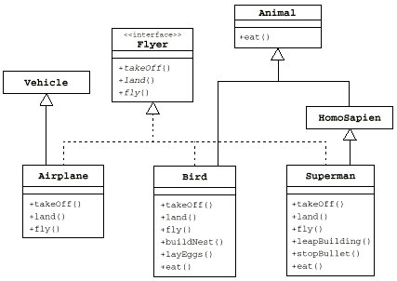

Slide 17
例题 1：
public class Bird extends Animal implements Flyer {
public void takeOff() { /* take- off implementation */ }
public void land() { /* landing implementation */ }
public void fly() { /* fly implementation */ }
public void buildNest() { /* nest building behavior */ }
public void layEggs() { /* egg laying behavior */ }
public void eat() { /* override eating behavior */ }

Slide 18
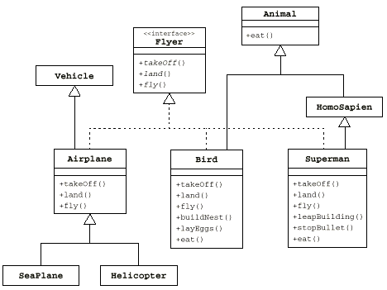
例题2：

Slide 19
例题2：
public class Airport {
public static void main( String[] args) {
Airport metropolisAirport = new Airport();
Helicopter copter = new Helicopter();
SeaPlane sPlane = new SeaPlane();
Superman sMan = new Superman();
metropolisAirport. givePermissionToLand( copter);
metropolisAirport. givePermissionToLand( sPlane);
metropolisAirport. givePermissionToLand( sMan);
}
private void givePermissionToLand( Flyer f) {
f. land();
}}

Slide 20
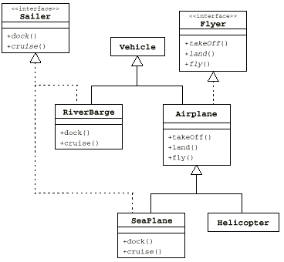
例题3：
继承多个接口

Slide 21
例题3：
继承多个接口
public class Harbor {
public static void main( String[] args) {
Harbor bostonHarbor = new Harbor();
RiverBarge barge = new RiverBarge();
SeaPlane sPlane = new SeaPlane();
bostonHarbor. givePermissionToDock( barge);
bostonHarbor. givePermissionToDock( sPlane);
}
private void givePermissionToDock( Sailer s) {
s. dock();
}
}

Slide 22
接口应用- Comparable
An object that implements the Comparable interface is said to have the capability to compare itself to another object of the same type.
Classes that implement comparable have to provide a method “compareTo()”.
Interface
Package
Method
Description of Method
Comparable
java.lang
public int compareTo (object o)
Compares this object with the specified object for order. Returns a negative integer, zero, or a positive integer as this object is less than, equal to, or greater than the specified object.

Slide 23
接口应用- Comparator
The application requires the SalesPerson objects to be sorted via their names.
We have already implemented the Comparable interface. Since there is only one compareTo() method that can be implemented, we have a problem in implementing sort based on name and wage.
One solution is to define a comparator that is capable of comparing two objects and determine their natural order.
Interface
Package
Method
Description of Method
Comparator
java.util
public int compare (object o1, object o2)
public boolean equals (Object obj)
Compares its two arguments for order. Returns a negative integer, zero, or a positive integer as the first argument is less than, equal to, or greater than the second.
Indicates if object obj is equal to this Comparator

Slide 24
接口应用- Serializable
When the program ends, the objects are destroyed.
Whatever state the objects might be in is lost forever.
One way to retain the values of objects beyond program execution is to store the state of the objects into secondary storage.
Java does this by providing a facility known as serialization.

Slide 25
使用接口的意义
Capturing behaviour without forcing class relationship.
Providing a place for defining methods that classes are expected to implement.
Provides a front for objects to publish the constant and method definitions without revealing their classes.

Slide 26
Interface summary
Single Inheritance. A situation in which a class is defined as a subclass that has only one parent class.
Multiple Inheritance. A situation that is similar to Single Inheritance but with the subclass inheriting properties from more than one superclasses.
The contract of a method defines the name of the method, the number and type of formal parameters, and the return type. It specifies what the method can do.
The name of the method, and the number and type of formal parameters together is known as the method signature.
An implementation of a method is the set of statements that defines the behaviour of the method.
An Interface is a named collection of method definitions (contracts) that do not have implementations. The implementation of the methods is provided by the class of objects that choose to implement the behaviour.

Slide 27
总结
1. 完整的类定义
[public] [abstact|final] class className [extends superclassName]
[implements InterfaceNameList]{ //类声明
[public | protected | private] [static] [final] [transient] [volatile]
type variableName;
[public | protected | private] [static] [final | abstract] [native] [synchronized]
returnType methodName ( [paramList] ) //方法定义及实现，可为多个
[throws exceptionList]{
statements
}

Slide 28
完整的接口定义
[public] interface InterfaceName
[extends superInterfaceList]{ //接口声明
type constantName = Value; //常量声明，可为多个
retumType methodName ( [paramList] ); //方法声明，可为多个
}

Slide 29
完整的java源文件
package packageName; //指定文件中的类所在的包，0个或1个
import packageName.[className|*]; //指定引入的类，0个或多个
public classDefinition //属性为public的类定义，0个或1个
interfaceDefinition and classDefinition //接口或类定义，0个或多个。

Slide 30
完整的java源文件（续）
源文件的名字必须与属性为public的类的类名完全相同，且以.java作为后缀
如果一个文件中没有public类，则可以用任何名称作为文件名。
在一个.java文件中，package语句和public类最多只能有1个。

Slide 31
复习——异常处理
基本概念
Throwable类及其子类
异常处理
抛弃异常
总结

Slide 32
什么是异常
异常是在程序运行过程中所发生的破坏了正常的指令流程的事件。软件和硬件错误都可能导致异常的产生。

Slide 33
public class HelloWorld {
public static void main (String args[]) {
int i = 0;
String greetings [] = {
"Hello world!",
"No, I mean it!",
"HELLO WORLD!!"
};
while (i < 4) {
System. out. println (greetings[ i]);
i++;
}
}}

Slide 34
Java处理异常的机制
异常处理可分为以下几个步骤:
1）当方法中有一个错误发生后，该方法创建一个异常对象并把它交给运行时系统。异常对象中包含了有关异常的信息，如异常类型、发生错误时的程序状态等。
抛出异常：创建一个异常对象并把它交给运行时系统的过程。
2） 运行时系统在方法调用堆栈里为被抛出的异常查找处理代码。运行时系统从发生错误的方法开始进行回朔，在方法调用堆栈里向后搜索，直到找到含能处理当前发生的异常的处理程序的方法。
捕获异常：找到异常处理程序的过程。

Slide 35
Java处理异常的机制
异常处理可分为以下几个步骤:
3）通过方法调用来处理异常
4）如果运行时系统在方法调用栈查遍了所有的方法而未找到合适的异常处理程序，则运行是系统终止执行。

Slide 36
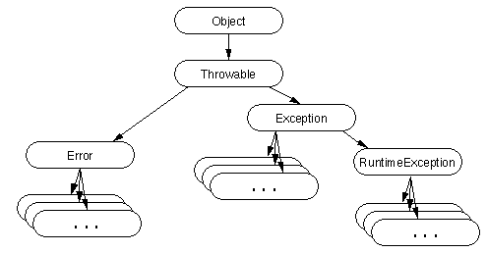
Throwable类及其子类
Throwable是java.lang包中一个专门用来处理异常的类。抛出的异常对象必须是Throwable类的后代。

Slide 37
Throwable类及其子类

Slide 38
Throwable类及其子类
类Throwable有两个直接子类：Error和Exception，它们分别用来处理两组异常。
Error类：被认为是不能恢复的严重错误，用来处理运行环境方面的异常。如：，虚拟机错误、装载错误、动态连接错误、系统内部错误和资源耗尽错误等。这类异常主要是和硬件有关系，而不是有程序本身抛出。通常，不应该抛出这种类型的错误，Java程序不对这类异常进行处理，而是让程序中断。
Exception类：是Throwable的一个主要子类，定义可能遇到的轻微错误，分为派生自RuntimeException类的异常和非派生自RuntimeException类的异常。这时，可以写代码来处理异常并继续程序执行，而不是让程序中断。
运行时异常RuntimeException
非运行时异常

Slide 39
Throwable类及其子类
运行时异常RuntimeException
java程序运行时常常遇到的各种异常的处理。编程错误导致RuntimeException，如算术运算异常ArithmeticException(由除0错等导致)、数组越界异常ArrayIndexOutOfBoundsException，空指针访问等。
非运行时异常
其它则为非运行时异常，由于意外情况而发生的，如输入输出异常IOException，如试图读取文件结尾以后的数据、试图打开错误的URL、试图根据并不代表已存在类的字符串来查找Class对象等。Java编译器要求Java程序必须捕获或声明所有的非运行时异常，但对运行时异常可以不做处理。

Slide 40
异常处理
对运行时异常可以不做处理；
使用try-catch-finally语句捕获异常；
通过throws子句声明异常，将其抛给上一层。

Slide 41
运行时异常
Java编译器允许程序不对它进行处理。这时，Java运行时系统会把生成的运行时异常对象交给缺省的异常处理程序，在标准输出上显示异常的内容以及发生异常的位置。
例如：
public class RuntimeExceptionProc{
public static void main( String args[] ){
int i=0;
int r=4/i;
}
}
运行结果：
java.lang.ArithmeticException: /by zero
at RuntimeExceptionProc.main(RuntimeExceptionProc.java:4)

Slide 42
捕获异常
用try-catch-finally语句来捕获一个或多个异常，基本格式为：
try{
Java statements
}catch (ExceptionType1 ExceptionObject){
Exception Handling
}catch (ExceptionType2 ExceptionObject){
Excption Handling
}……
} finally {
final Handling
}

Slide 43
捕获异常
说明：
try语句用大括号{}指定了一段代码，该段代码可能会抛弃一个或多个异常。
try所限定的代码中，当抛弃一个异常时，其后的代码不会被执行

Slide 44
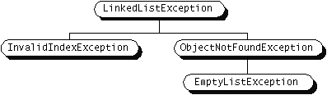
捕获异常
说明：
catch所处理的异常类型与生成的异常对象的类型完全一致或者是它的父类

Slide 45
捕获异常
说明：
无论try所指定的程序块中抛弃或不抛弃异常，也无论catch语句的异常类型是否与所抛弃的异常的类型一致，finally所指定的代码都要被执行，它提供了统一的出口。
通常在finally语句中可以进行资源的清除工作。如关闭打开的文件等

Slide 46
try {
打开文件
. . .
对数组操作
. . .
关闭文件 // don't do this; it duplicates code
} catch (ArrayIndexOutOfBoundsException e) {
关闭文件 // don't do this; it duplicates code
System.err.println("Caught ArrayIndexOutOfBoundsException: "
+ e.getMessage());
} catch (IOException e) {
System.err.println("Caught IOException: " + e.getMessage());
}
例子：

Slide 47
try {
打开文件
. . .
对数组操作
. . .
} catch (ArrayIndexOutOfBoundsException e) {
do something
} catch (IOException e) {
do something
}finally{
if(文件打开) 关闭文件
else do something
}

Slide 48
声明异常
在有些情况下，一个方法并不需要处理它所生成的异常，而是向上传递，由调用它的方法来处理这些异常，这时就要用到throws子句。
它包含在方法的声明中，其格式如下：
returnType methodName([paramlist]) throws exceptionList
ExceptionList中可以声明多个异常，用逗号隔开。

Slide 49
声明异常
说明：
如果异常没有在当前的try –catch中处理，则它必须将异常抛弃给上一级调用它的方法。
如果异常被回溯到main方法仍旧没有处理，则程序将出错，终止运行。
[注意］：对非运行时异常，必须捕获或声明。

Slide 50
抛弃异常
在捕获一个异常前，必须有一段Java代码生成一个异常对象并把它抛弃。抛弃异常的代码可以是：
你的Java程序
JDK中某个类，
Java运行时系统。
它们都是通过throw语句来实现的。
throw语句的格式为：
throw ThrowableObject；
例如： throw new ArithmeticExcption()；

Slide 51
抛弃异常
例子：
public Object pop() throws EmptyStackException {
Object obj;
if (size == 0)
throw new EmptyStackException();
obj = objectAt(size - 1);
setObjectAt(size - 1, null);
size--;
return obj;
}

Slide 52
抛弃异常
我们还可以定义自己的异常类，并用throw语句来抛出它。

Slide 53
总结——优点
Java通过面向对象的方法进行例外处理，把各种不同的例外事件进行分类，体现了良好的层次性，提供了良好的接口。
2 . Java的例外处理机制使得处理例外的代码和“常规”代码分开，减少了代码的数量，增强了程序的可读性。
Java的例外处理机制使得例外事件可以沿调用栈自动向上传播，而不是C语言中通过函数的返回值来传播，这样可以传递更多的信息并且简化代码的编写。
由于把例外事件当成对象来处理，利用类的层次性我们可以把多个具有相同父类的例外统一处理，也可以区分不同的例外分别处理，使用非常灵活。

Slide 54
总结——原则
1、对非运行时例外必须捕获或声明，而对运行时例外则不必，可以交给Java运行时系统来处理。
2、对于自定义的例外类，通常把它做为类Exception子类，而不做为类Error的子类，
因为Error类通常用于系统内严重的硬件错误。并且在多数情况下，不要把自定义的例外类作为运行时异常类RuntimeException子类。另外，自定义异常类的类名常常以Exception结尾。
3、在捕获或声明例外时，要选取合适类型的例外类，注意例外的类层次，根据不同的情况使用一般或特殊的例外类。
4、根据具体的情况选择在何处处理例外。是在方法内捕获并处理呢？还是用throws子句把它交给调用栈中上层的方法去处理?
5、使用finally语句为例外处理提供统一的出口。

